Slide 1
SortedSet interface and SortedMap interface
GV: Khuất Thùy Phương
Đoàn Minh Quân
Lê Trọng Nghĩa

Slide 2
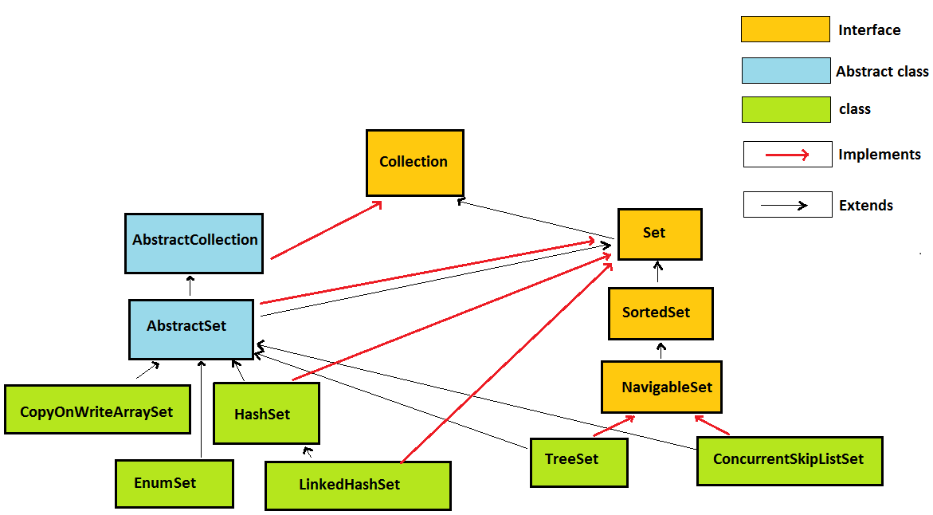
SortedSet interface

Slide 3
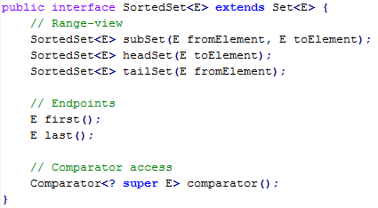
SortedSet interface
SortedSet Interface trong Java kế thừa Set và khai báo các hành vi của một Set được xếp thứ tự tăng dần, các giá trị trùng sẽ bị loại bỏ.
Notes:
https://docs.oracle.com/javase/7/docs/api/java/util/SortedSet.html

Slide 4
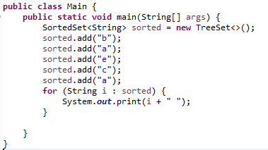
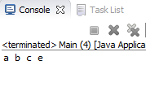
SortedSet interface
Ví dụ
Notes:
https://docs.oracle.com/javase/7/docs/api/java/util/SortedSet.html

Slide 5
SortedSet interface
Set Operations.
Kế thừa từ Set interface nên thừa hưởng các phương thức của Set, tuy nhiên có 2 trường hợp ngoại lệ.
Iterator được trả về bởi phương thức iterator và chúng được sắp xếp theo thứ tự.
Các mảng trả về bởi phương thức toArray được sắp xếp theo thứ tự.
Notes:
https://docs.oracle.com/javase/7/docs/api/java/util/SortedSet.html

Slide 6
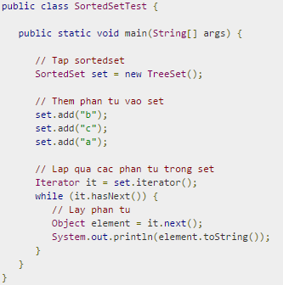

SortedSet interface
Ví dụ Kết quả:

Slide 7
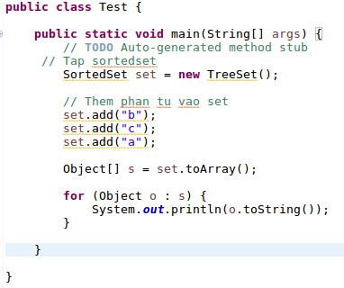

SortedSet interface
Ví dụ Kết quả:

Slide 8
SortedSet interface
Standard Constructors.
Lớp thể hiện của SortedSet interface là TreeSet, có 4 constructor:
public TreeSet()
public TreeSet(Comparator<? super E> comparator)
public TreeSet(Collection<? extends E> c)
public TreeSet(SortedSet<E> s)

Slide 9

SortedSet interface
Standard Constructors.
TreeSet() : Xây dựng một TreeSet trống mà sẽ được xếp thứ tự tăng dần theo thứ tự tự nhiên của các phần tử của nó.
Ví dụ:
Notes:
https://docs.oracle.com/javase/7/docs/api/java/util/TreeSet.html

Slide 10
SortedSet interface
Standard Constructors.
TreeSet(Comparator<? super E> comparator) : Xây dựng một TreeSet trống mà sẽ được xếp thứ tự theo bộ so sánh được xác định bởi comparator.
TreeSet(Collection<? extends E> c) : Xây dựng một TreeSet mà chứa các phần tử của c
TreeSet(SortedSet<E> s) : Xây dựng một TreeSet mà chứa các phần tử của sorted set
Notes:
https://docs.oracle.com/javase/7/docs/api/java/util/TreeSet.html

Slide 11
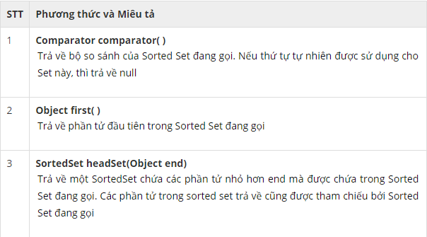
SortedSet interface
Range-view Operations
Kế thửa các phương thức của Set và có thêm 1 số phương thức:
Notes:
https://docs.oracle.com/javase/7/docs/api/java/util/SortedSet.html

Slide 12
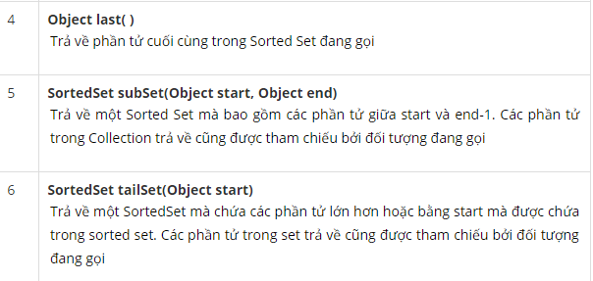
SortedSet interface
Notes:
https://docs.oracle.com/javase/7/docs/api/java/util/SortedSet.html

Slide 13
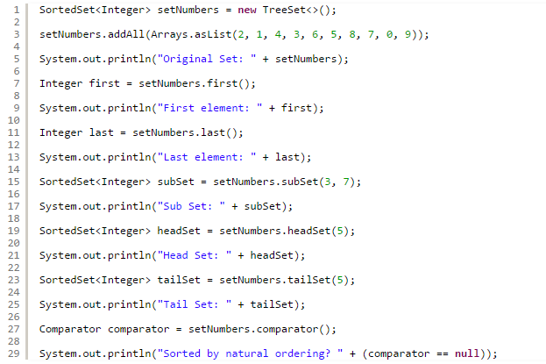
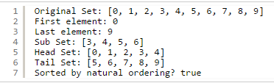
Ví dụ:
Notes:
http://www.codejava.net/java-core/collections/java-sortedset-and-treeset-tutorial-and-examples

Slide 14
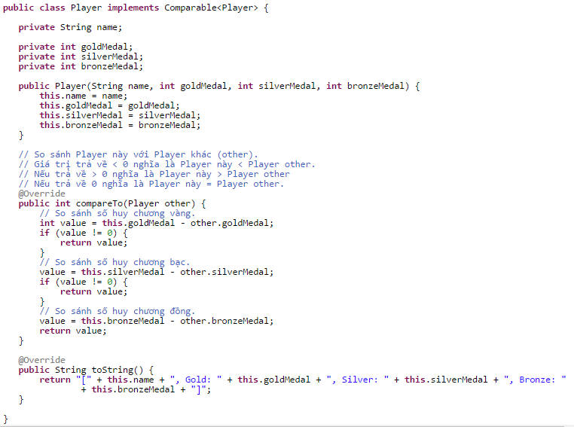
Demo

Slide 15
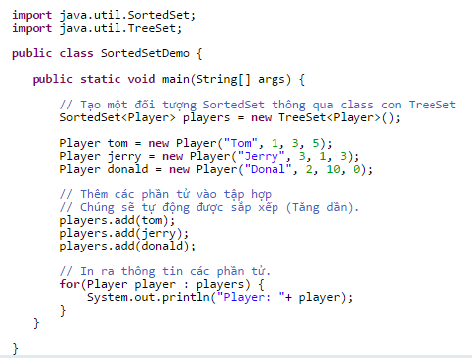

Demo
Kết quả:

Slide 16
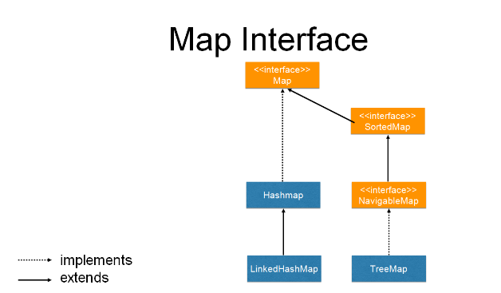
II. SortedMap interface
Notes:
https://docs.oracle.com/javase/7/docs/api/java/util/SortedSet.html

Slide 17
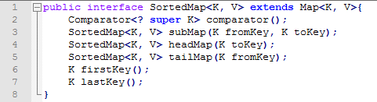
II. SortedMap interface
SortedMap Interface trong Java kế thừa lớp Map. Nó bảo đảm rằng các entry được duy trì theo thứ tự key tăng dần.
Notes:
https://docs.oracle.com/javase/7/docs/api/java/util/SortedSet.html

Slide 18
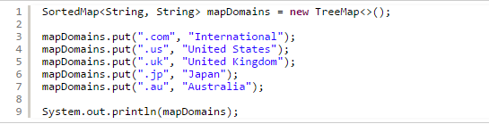
II. SortedMap interface
Ví dụ
Output
Notes:
https://docs.oracle.com/javase/7/docs/api/java/util/SortedSet.html

Slide 19
II. SortedMap interface
Map Operations.
Kế thừa từ Map interface nên thừa hưởng các phương thức của Set, tuy nhiên có 2 trường hợp ngoại lệ.
Iterator được trả về bởi phương thức iterator và chúng được sắp xếp theo thứ tự.
Các mảng trả về bởi phương thức toArray được sắp xếp thứ tự theo giá trị key.
Notes:
https://docs.oracle.com/javase/7/docs/api/java/util/SortedSet.html

Slide 20
II. SortedMap interface
Standard Constructors.
Lớp thể hiện của SortedMap interface là TreeMap, có 4 constructor:
public TreeMap()
public TreeMap(Comparator<? super K> comparator)
public TreeMap(Map<? extends K> m)
public TreeMap(SortedMap<K> s)

Slide 21
II. SortedMap interface
Standard Constructors.
TreeMap() : Xây dựng một TreeMap trống mà sẽ được xếp thứ tự bởi sử dụng thứ tự tự nhiên cho các key.
TreeMap(Comparator<? super E> comparator) : Xây dựng một tree map trống mà sẽ được xếp thứ tự bởi sử dụng Comparator comp.
Notes:
https://docs.oracle.com/javase/7/docs/api/java/util/TreeSet.html

Slide 22
II. SortedMap interface
Standard Constructors.
TreeMap(Map<? extends E> m) : Khởi tạo một TreeMap với các entry từ m, mà sẽ được xếp thứ tự tự nhiên các key của nó.
TreeMap(SortedMap<E> sm) : Khởi tạo một tree map với các entry từ m, mà sẽ được xếp thứ tự giống như sm
Notes:
https://docs.oracle.com/javase/7/docs/api/java/util/TreeSet.html

Slide 23
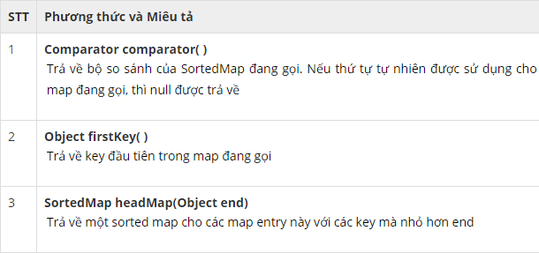
II. SortedMap interface
Range-view Operations
Kế thửa các phương thức của Map và có thêm 1 số phương thức:
Notes:
https://docs.oracle.com/javase/7/docs/api/java/util/SortedSet.html

Slide 24
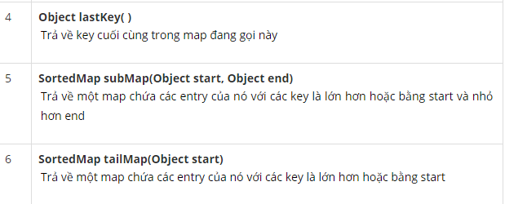
II. SortedMap interface
Range-view Operations
Notes:
https://docs.oracle.com/javase/7/docs/api/java/util/SortedSet.html

Slide 25
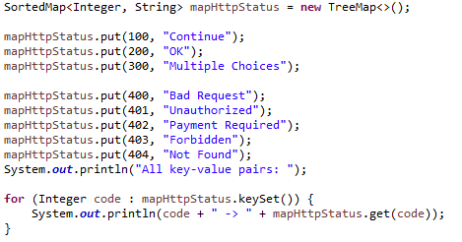
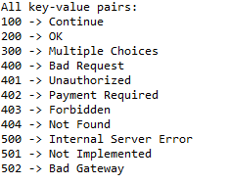
II. SortedMap interface
Output :
Notes:
https://docs.oracle.com/javase/7/docs/api/java/util/SortedSet.html

Slide 26
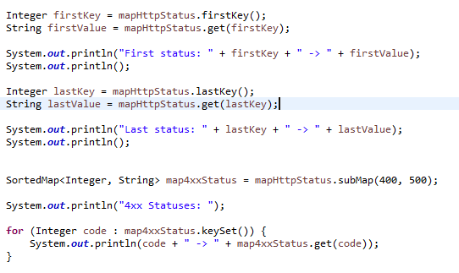
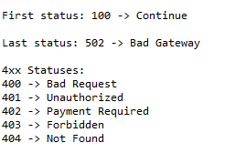
II. SortedMap interface
Output :
Notes:
https://docs.oracle.com/javase/7/docs/api/java/util/SortedSet.html

Slide 27
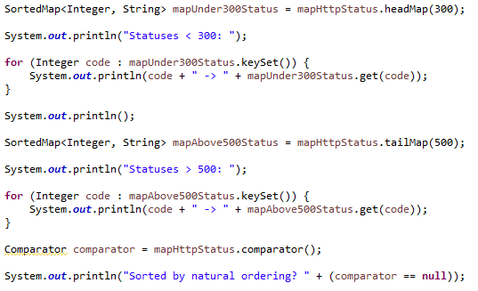
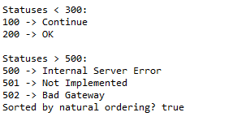
II. SortedMap interface
Output :
Notes:
https://docs.oracle.com/javase/7/docs/api/java/util/SortedSet.html

